Slide 1
Презентация из опыта работы «У меня это хорошо получается»
Муниципальный этап Всероссийского конкурса «Педагогический дебют – 2019
Миронова Елисавета Васильевна,
музыкальный руководитель
МДОУ Детский сад №27 «Цветик-семицветик»

Slide 2
Миронова Елисавета Васильевна, музыкальный руководитель МДОУ «Детский сад №27 «Цветик-семицветик»

Slide 3
Мой девиз:
Славь профессию свою
праведным педагогическим трудом
во благо будущих поколений

Slide 4
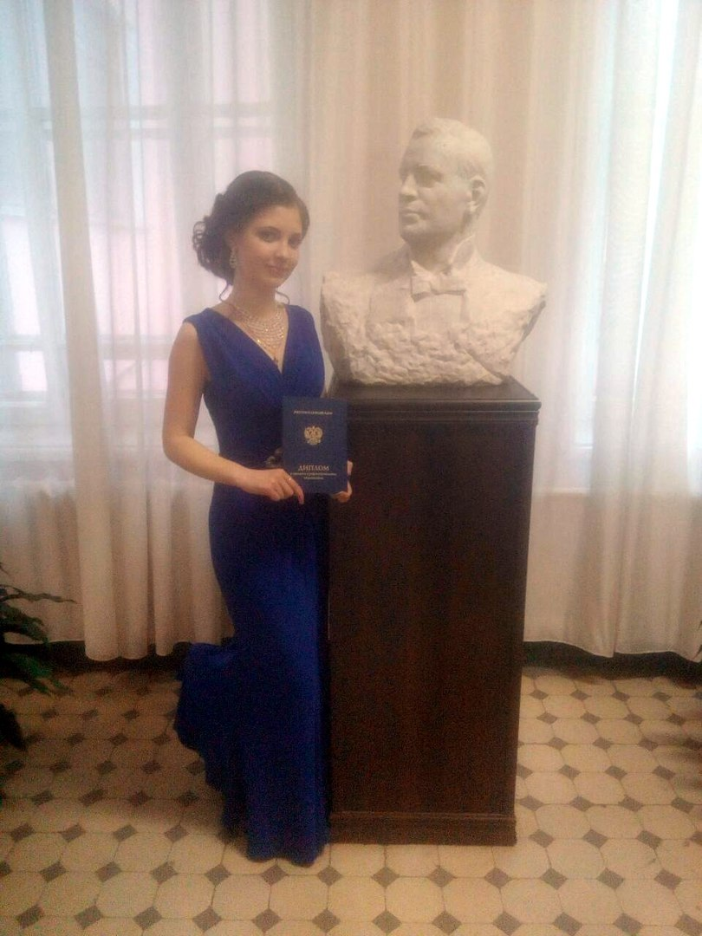
Образование
Ярославское музыкальное училище
имени Собинова,
год окончания - 2017 год
Квалификация – артист, преподаватель

Slide 5
Наш коллектив педагогов

Slide 6
Участие в работе «Школы молодого педагога»

Slide 7
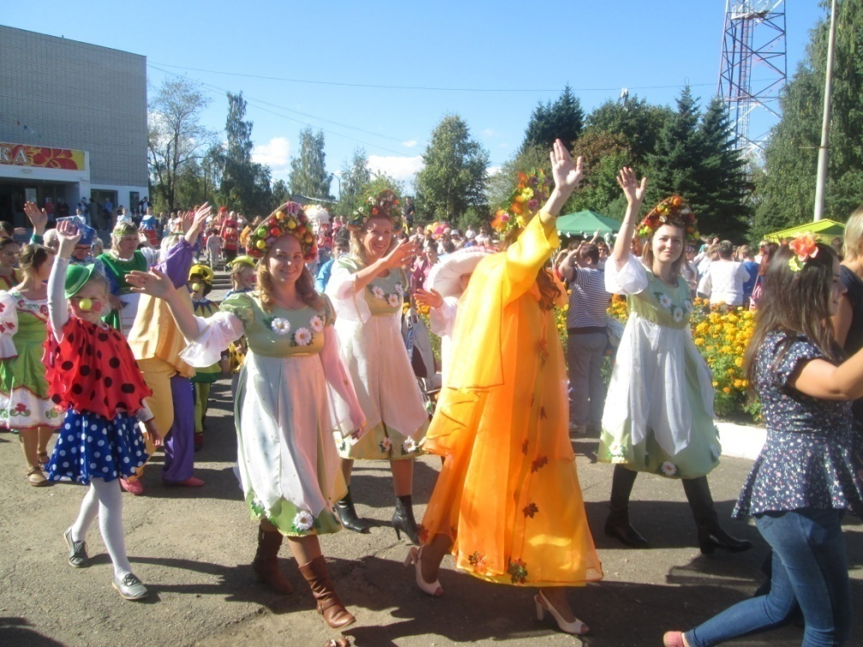
Участие в районном спортивном празднике «Молодость, спорт, успех» и районном празднике «Борисоглебская ярмарка»

Slide 8
Мои наставники музыкальные руководители Каменская Любовь Васильевна и Смирнова Мария Александровна

Slide 9
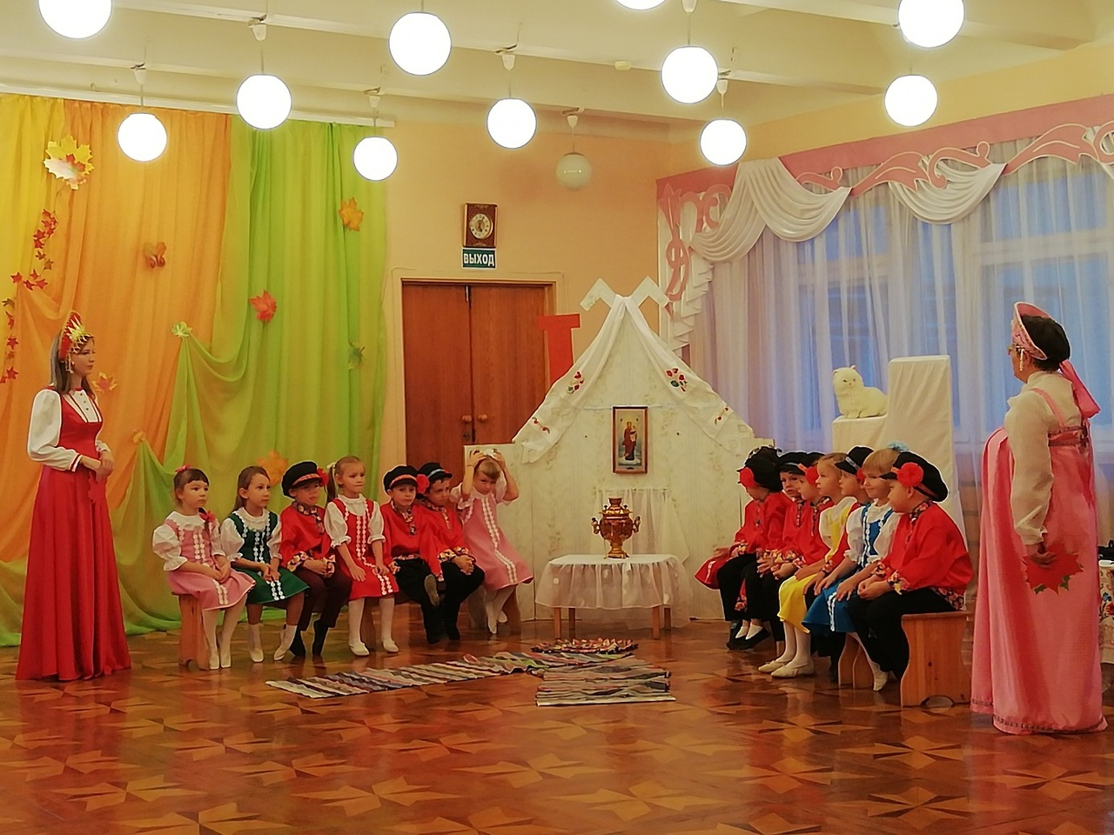
Посиделки «Покров»

Slide 10
Посиделки «Покров»

Slide 11
Посиделки «Покров»

Slide 12
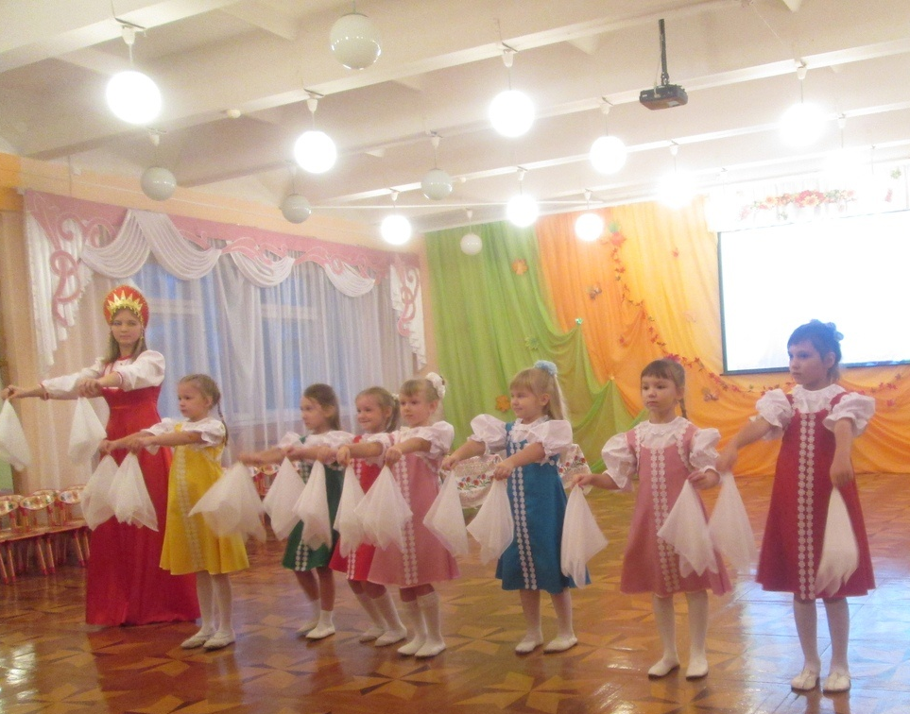
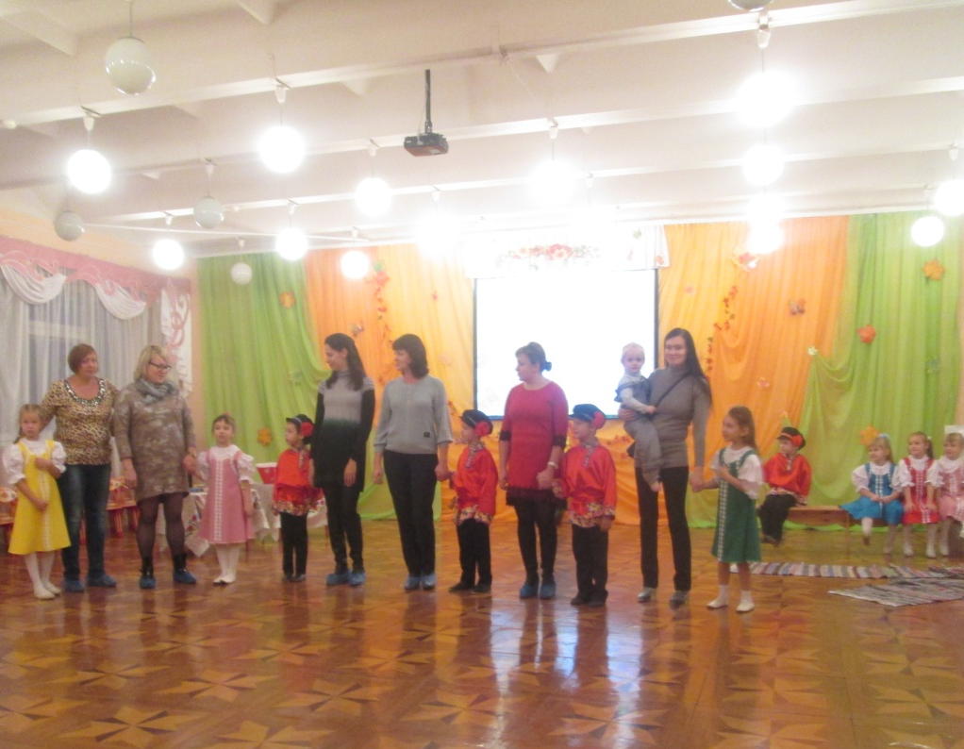
Посиделки «Покров»

Slide 13
Праздник «День семьи, любви и верности»

Slide 14
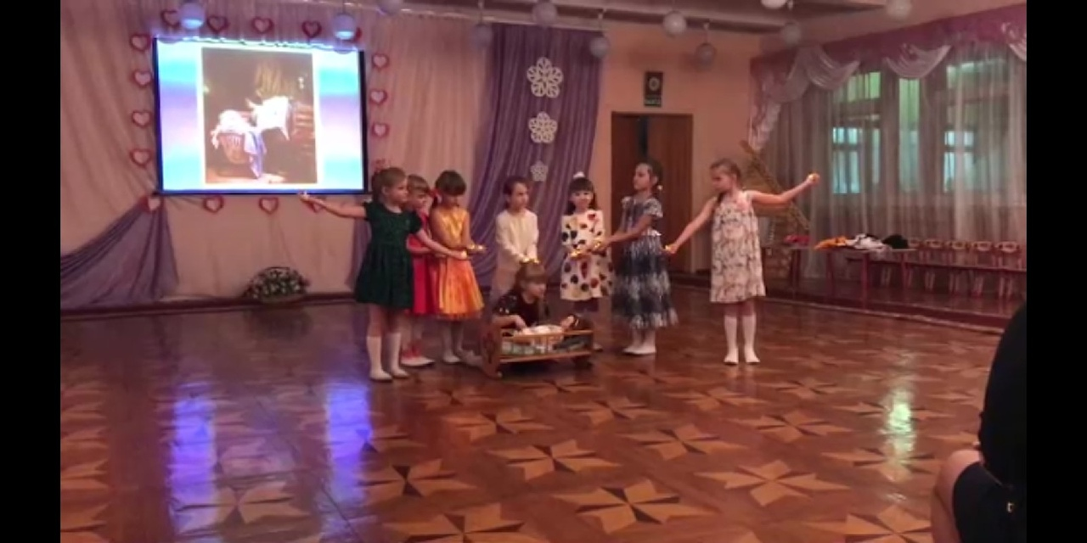
Праздник «День Матери»

Slide 15
Цветы для любимой мамочки

Slide 16
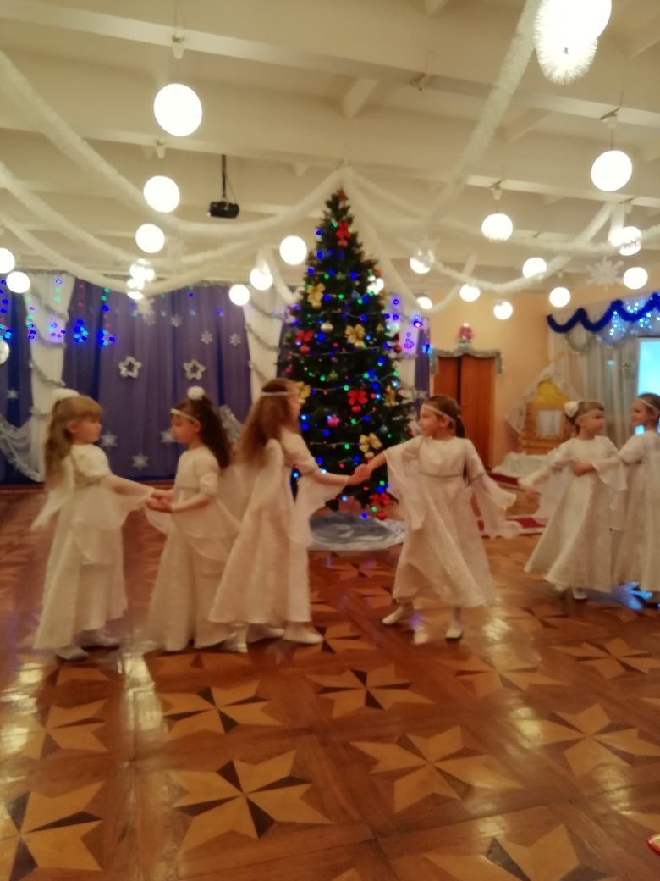
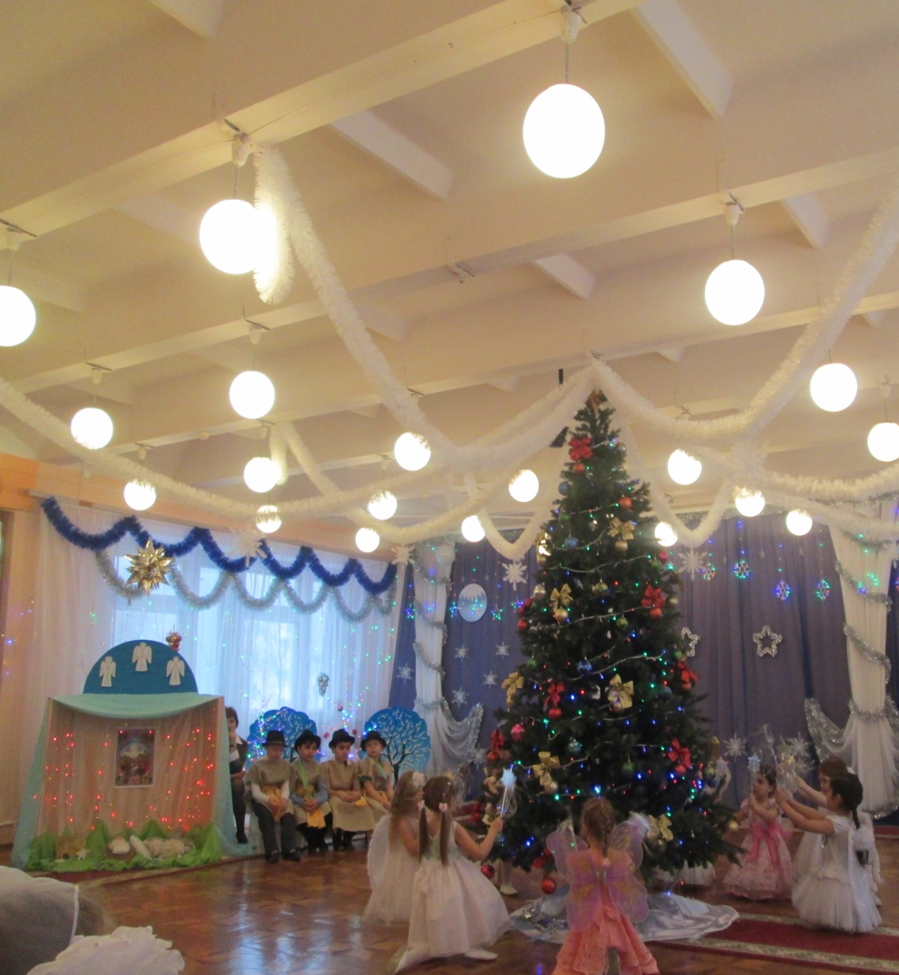
Детский праздник «Рождество»

Slide 17
Поздравляем мамочку

Slide 18
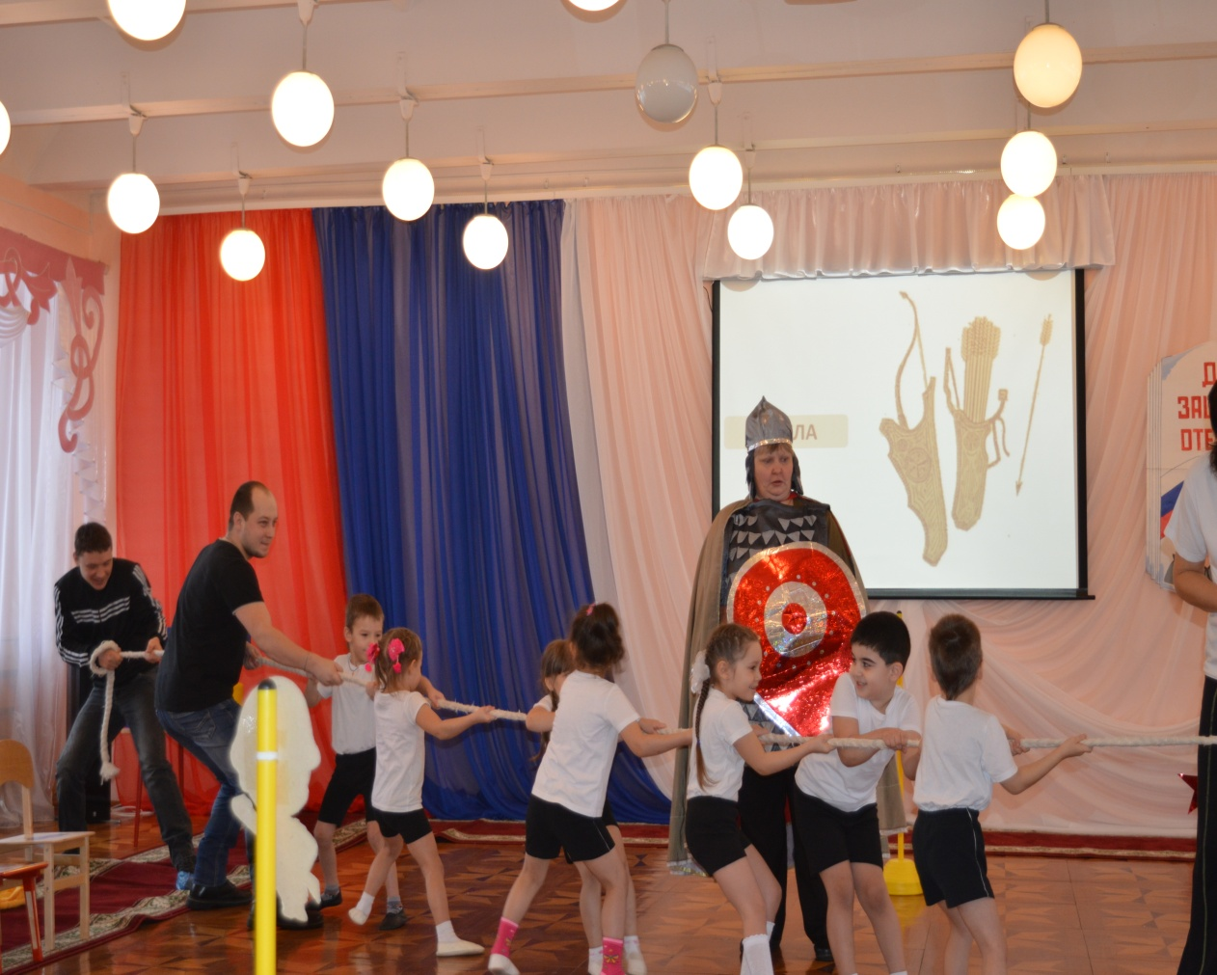
Праздник «День Защитника Отечества»

Slide 19
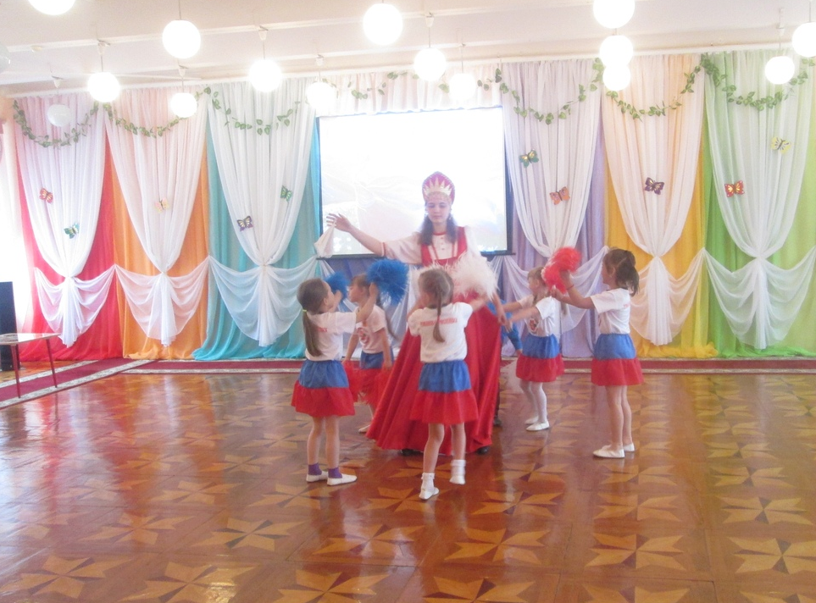
Праздник «День России»

Slide 20
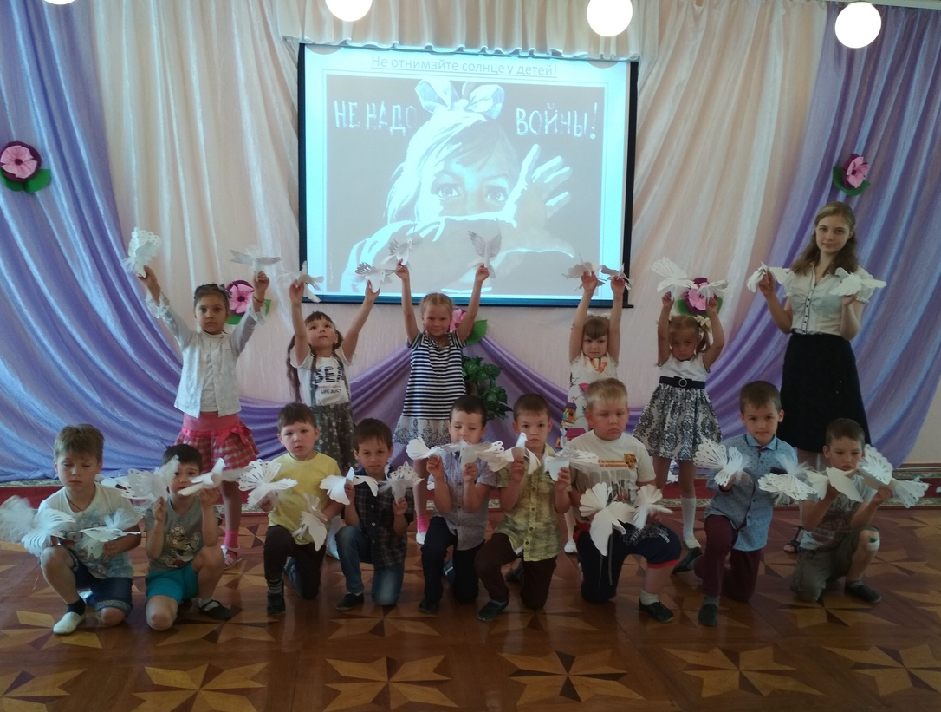
Праздник «День Памяти и скорби»

Slide 21
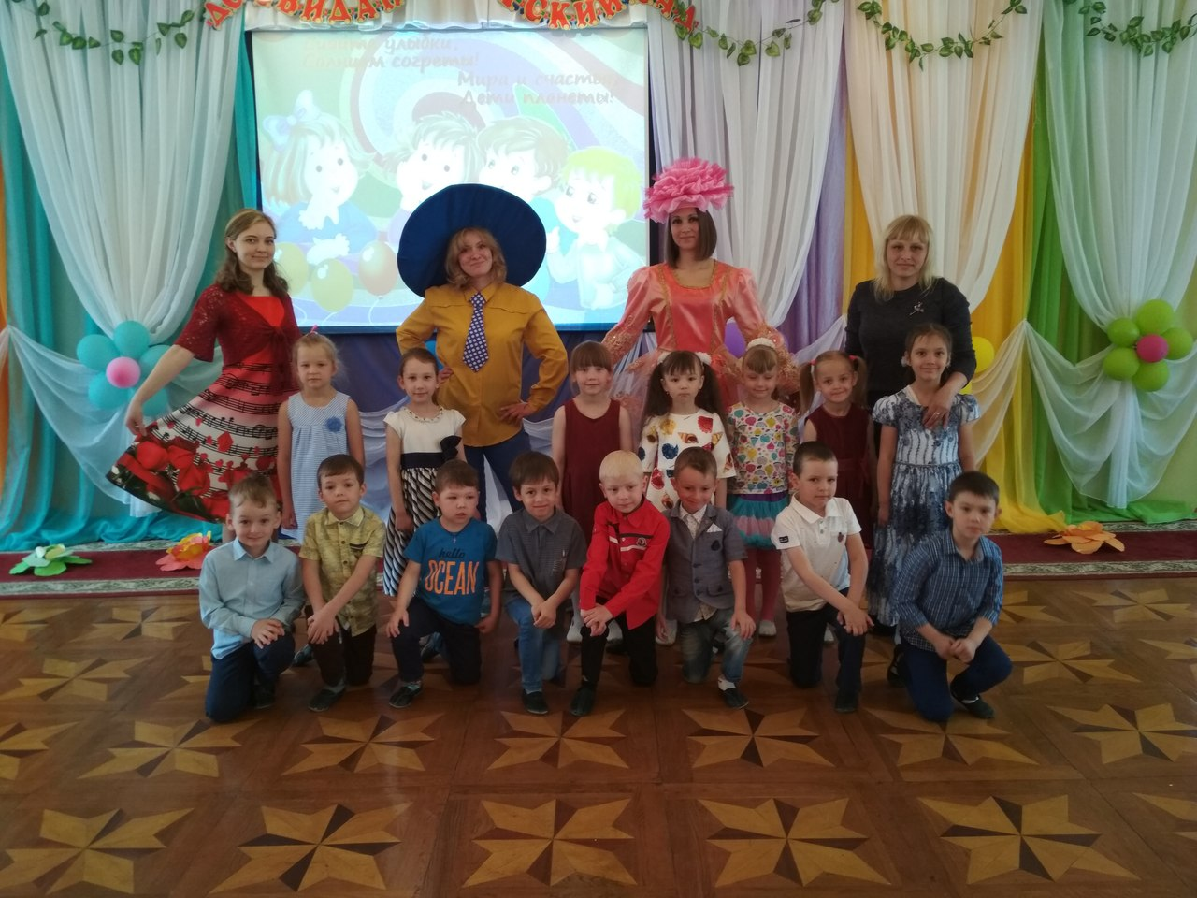
Праздник «День защиты детей»

Slide 22
Праздник «День Победы»

Slide 23
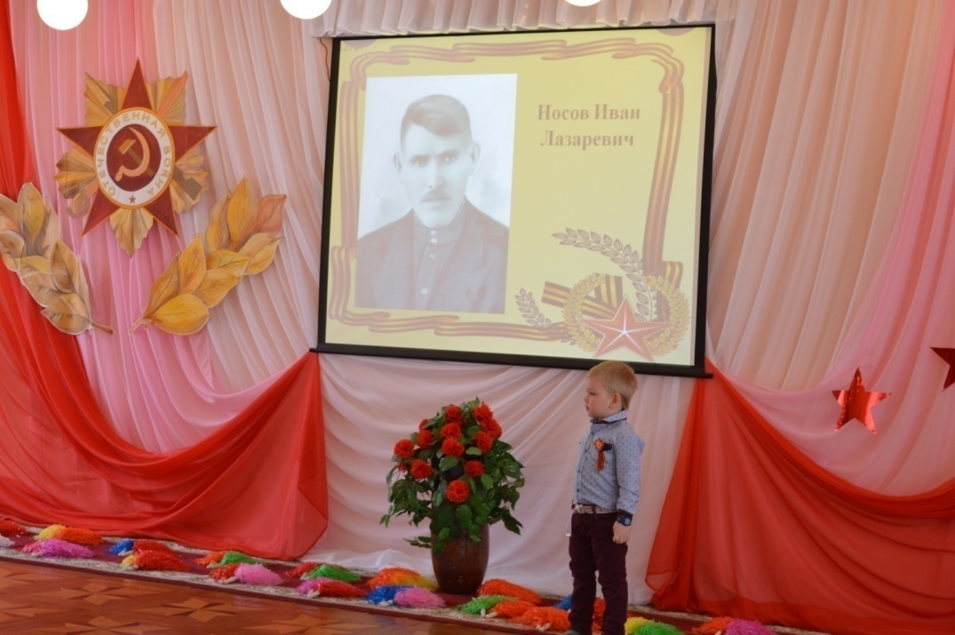
Акция «Бессмертный полк» Инсценировка «Помощь раненому»

Slide 24
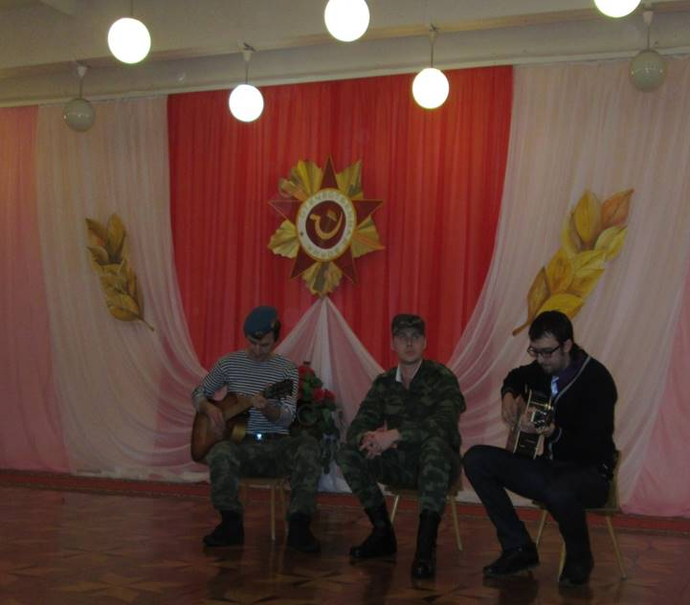
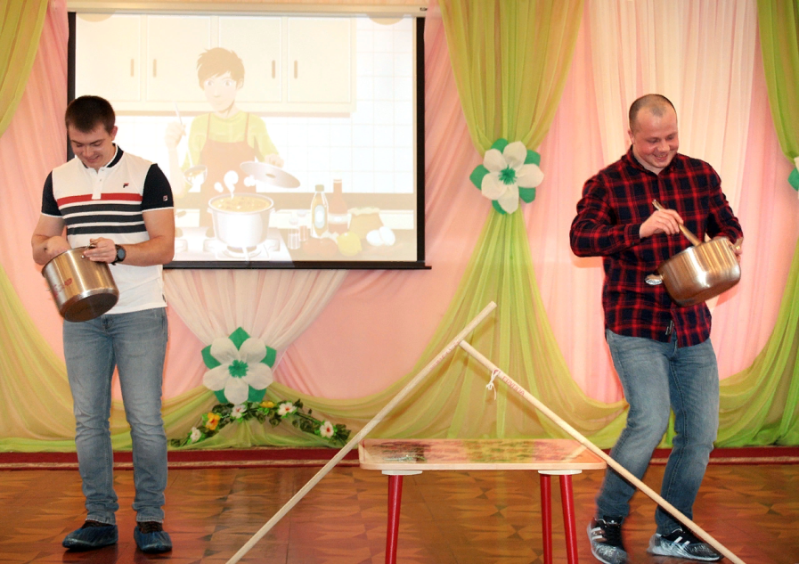
Родители-активные участники праздников

Slide 25
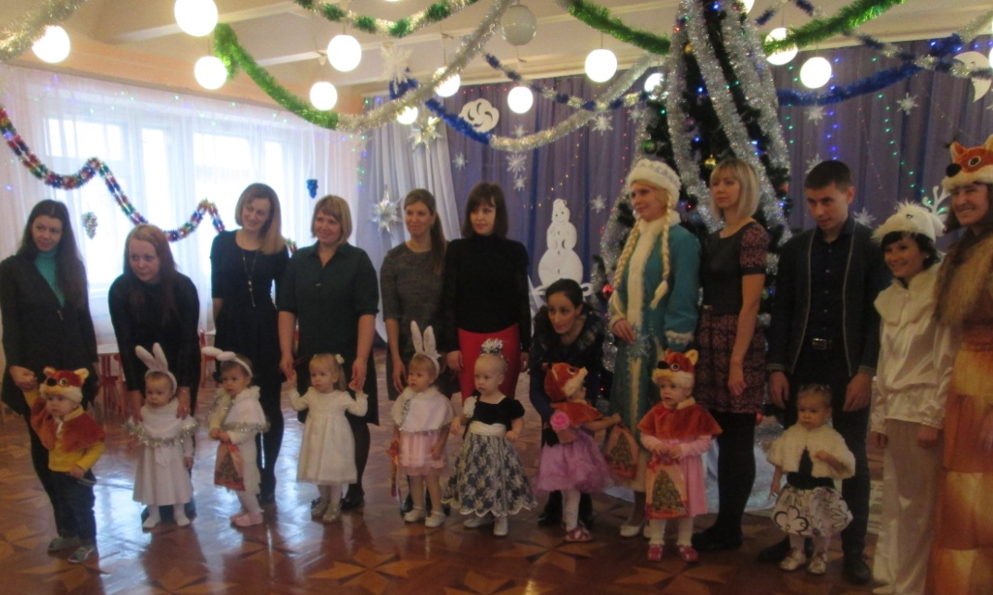
Музыкальные занятия для детей консультационного пункта «Солнышко», не посещающих детский сад

Slide 26
Участие в Торжественной церемонии награждения участников конкурсов «Воспитатель года» и «Учитель года»

Slide 27
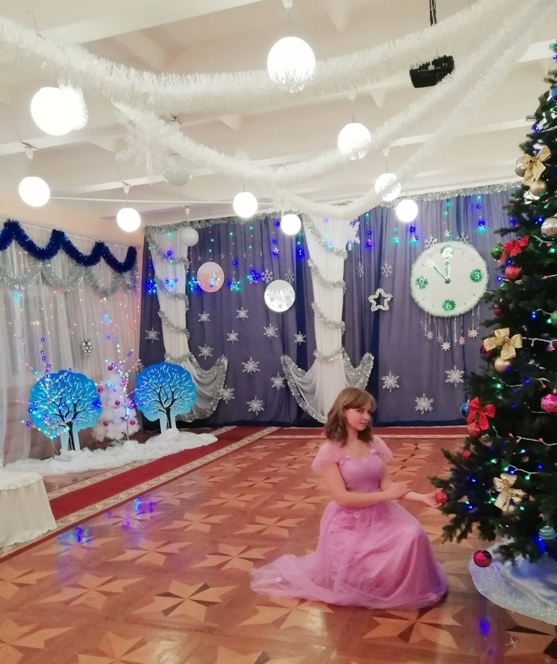
Мои первые успехи - это любовь и доверие моих дошколят и их родителей

